Slide 1



Modulul 3 – Sexualitate, gen și diversitate
Sprijinirea vârstnicilor LGBTQIAP+: conștientizare și măsuri proactive
Never Gets Old – Proiect Erasmus+ KA220-ADU

Slide 2
OBIECTIVELE SESIUNII
La finalul acestei sesiuni, veți putea:
  Să faceți diferența între orientarea sexuală, identitatea de gen și exprimarea de gen
  Să înțelegeți experiențele de viață ale vârstnicilor LGBTQIAP+
  Să analizați intersecția formelor de discriminare
  Să folosiți un limbaj și o atitudine incluzive.

Slide 3
PROGRAM
1. Introducere
2. De ce un modul dedicat?
3. Activitate – Terminologia incluziunii
4. Intersecționalitate și analize de caz
5. Activitate practică – Analiza cazului Brett
6. Rezumat și evaluare

Slide 4
DE CE UN MODUL DEDICAT VÂRSTNICILOR LGBTQIAP+?
O constatare:
  Vârstnicii LGBTQIAP+ sunt adesea ignorați în programele de formare, în media și în diverse instituții.
  Au trăit o istorie marcată de incriminare, stigmatizare și HIV.
O consecință:
  Izolare: 90% nu au copii, 40% trăiesc cu mai puțin de 1000 €/lună
  Teamă: 65% se tem de violență în instituții
  „Înapoi în dulap”: 40% își ascund identitatea în căminele de bătrâni

Slide 5
O MOȘTENIRE CARE ÎNCĂ APASĂ GREU
Țara | Dezincriminare | Căsătorie | Impact asupra vârstnicilor
Franța | 1982 | 2013 | Incriminare, apoi recunoaștere tardivă
Germania | 1969/1988 | 2017 | Generații marcate de Paragraful 175
România | 2001 | Interzisă | Stigmatizare persistentă
Criza HIV/SIDA: în prezent, în Franța, 30% dintre diagnosticele HIV privesc persoane de peste 50 de ani.

Slide 6
„ÎNTOARCEREA ÎN DULAP”
Care este motivul acestui fenomen?
  Teama de a fi discriminați
  Lipsa unor semne vizibile de incluziune
  Experiențe negative din trecut
  Personal insuficient pregătit
CONSECINȚĂ:
51%
dintre vârstnicii LGBT trăiesc în izolare totală.

Slide 7
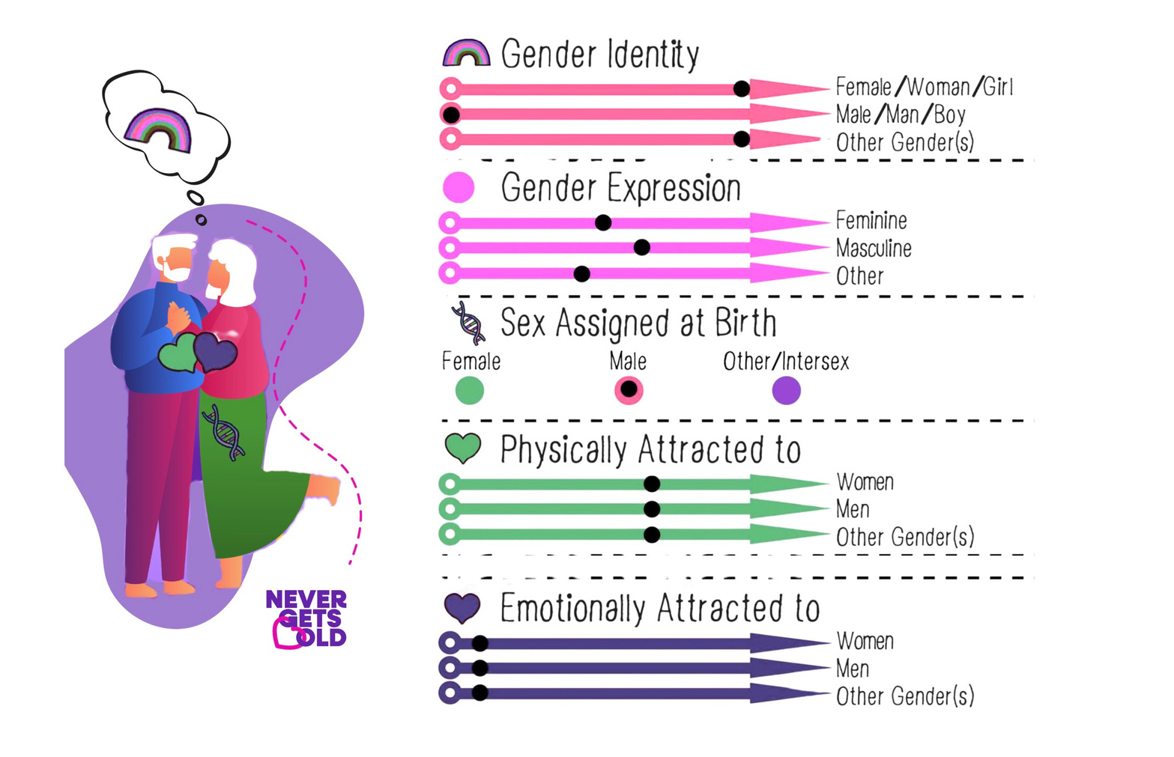

Slide 8



PROIECTE CARE INSPIRĂ
Maison de la Diversité (Lyon) – locuințe incluzive și participative
Grey Pride – semnul „Bine ați venit” pentru centrele de îngrijire
Lebensort Vielfalt (Berlin) – locuințe pentru vârstnici LGBT
INCLUZIUNEA NU ESTE O IDEE ABSTRACTĂ; EA ÎNSEAMNĂ O SERIE DE DECIZII CONCRETE.

Slide 9
GLOSAR DE TERMENI IMPORTANȚI
Termen | Definiție
Orientare sexuală | Genul (genurile) față de care o persoană simte atracție.
Identitate de gen | Sentimentul intim de a fi bărbat, femeie, ambele sau niciuna.
Cisgen | Persoană a cărei identitate de gen corespunde sexului atribuit la naștere.
Transgen | Persoană a cărei identitate de gen diferă de sexul atribuit la naștere.
Non-binar | Persoană a cărei identitate de gen nu este exclusiv masculină sau exclusiv feminină.
Lesbiană | Femeie atrasă de alte femei.
Gay | Bărbat atras de alți bărbați.
Bisexual(ă) | Persoană atrasă de mai mult de un gen.
Pansexual(ă) | Persoană atrasă de alte persoane indiferent de gen.
Asexual(ă) | Persoană care simte atracție sexuală redusă sau deloc.
Queer | Termen-umbrelă pentru identitățile nenormative.
Intersex | Persoană născută cu caracteristici sexuale care nu se încadrează în normele binare.
Heteronormativitate | Presupunerea că toată lumea este heterosexuală.
Cisnormativitate | Presupunerea că toată lumea este cisgen.
Ageism | Discriminare pe criterii de vârstă.
Intersecționalitate | Suprapunerea diferitelor forme de discriminare (vârstă, gen, rasă, orientare...).
„Întoarcerea în dulap” | Ascunderea propriei identități la intrarea într-o instituție, de teama discriminării.
Familia aleasă | Rețea de persoane apropiate care îndeplinesc rolul unei familii.
Stresul minoritar | Impactul asupra sănătății al discriminării trăite de persoanele din grupuri minoritare.
Pronume | Cuvinte folosite pentru a ne referi la o persoană fără a-i folosi numele (el, ea, ei/ele...).

Slide 10
EXERCIȚIUL 1 – LEXICUL INCLUZIUNII
Obiectiv: înțelegerea terminologiei esențiale și a importanței acesteia.
Instrucțiuni:
  În grupuri mici, citiți scenariul/scenariile.
  Pentru fiecare situație, discutați:
    Care termen este cel mai relevant?
    De ce contează?
    În ce fel poate fi dăunătoare lipsa acestor cunoștințe?
Durată: 20 de minute (10 minute în grup + 10 minute pentru discuția comună)

Slide 11
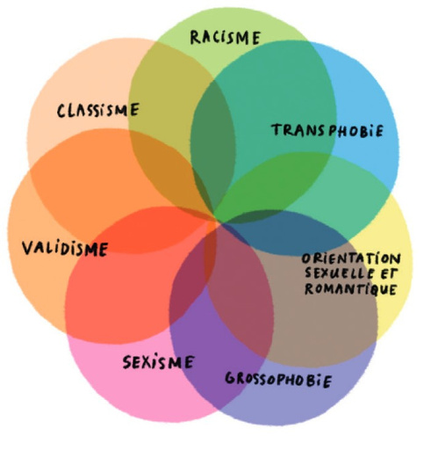
INTERSECȚIONALITATEA: ÎNȚELEGEREA COMPLEXITĂȚII
Intersecționalitatea se referă la ideea că diferitele forme de discriminare nu doar se adună; ele interacționează și se amplifică reciproc.
Simone, 78 de ani, se identifică drept lesbiană.
  Ageismul, sexismul și lesbofobia duc la ștergerea completă a doliului și a poveștii ei.

Slide 12

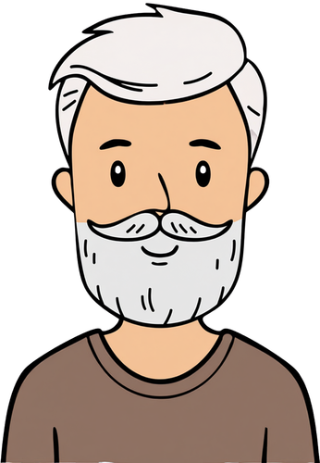






EXERCIȚIUL 3 – STUDIU DE CAZ
  Brett, 72 de ani, este un bărbat transgen care locuiește în Lyon. Poartă barbă, are vocea gravă și a trecut, cu câțiva ani în urmă, printr-o operație la piept (mastectomie). Nu a făcut însă o operație de afirmare a genului. Astfel, corpul său poartă semnele distincte ale unui parcurs personal de tranziție.
  După o carieră în educație și o viață marcată de relații de familie complicate (și-a petrecut adolescența în plasament), Brett locuiește singur. Recent, o cădere și apariția unor probleme cardiace l-au obligat să ia în calcul, cu ezitare, mutarea într-un cămin de bătrâni.
  În timpul unei vizite dinaintea internării, directorul i se adresează cu „Domnule”. Brett se simte recunoscut. Însă, când asistenta coordonatoare aduce în discuție igiena personală și ajutorul zilnic, Brett devine neliniștit. Înțelege că într-o zi, poate curând, un îngrijitor îi va vedea corpul dezbrăcat, care spune o poveste pe care înfățișarea lui nu o arată.
  „Mi-am petrecut cea mai mare parte a vieții în instituții. Nu m-a speriat niciodată. Dar nu voi ajunge într-un cămin de bătrâni cum a ajuns mama.”
Inspirat din The Atlantic (2015), „The Difficulties of Being Transgender in a Nursing Home”
BRETT,
72 de ani

Slide 13
EXERCIȚIUL 3 – STUDIU DE CAZ
1.CARE SUNT PRINCIPALELE PROVOCĂRI ÎN ACEASTĂ SITUAȚIE?
PENTRU BRETT, PENTRU ECHIPA DE ÎNGRIJIRE, PENTRU INSTITUȚIE
2. CE PRESUPUNERI SAU PREJUDECĂȚI AR PUTEA INFLUENȚA REACȚIA PERSONALULUI CÂND DESCOPERĂ CORPUL LUI BRETT?
3. CARE SUNT RISCURILE DACĂ INSTITUȚIA IGNORĂ SITUAȚIA ȘI NU IA NICIO MĂSURĂ DIN TIMP?
4. CUM AR ARĂTA UN RĂSPUNS RESPECTUOS, CENTRAT PE PERSOANĂ?
CE AR TREBUI SĂ FACĂ CONDUCEREA ÎNAINTE DE SOSIREA LUI BRETT?
CE AR TREBUI SĂ FACĂ ÎNGRIJITORUL ÎN TIMPUL ÎNGRIJIRII?
CE POLITICI SAU PROTOCOALE AR PUTEA FI UTILE?
5. CE POATE FACE INSTITUȚIA PENTRU CA BRETT SĂ NU MAI FIE NEVOIT SĂ „EXPLICE CINE ESTE”?
  Brett, 72 de ani, este un bărbat transgen care locuiește în Lyon. Poartă barbă, are vocea gravă și a trecut, cu câțiva ani în urmă, printr-o operație la piept (mastectomie). Nu a făcut însă o operație de afirmare a genului. Astfel, corpul său poartă semnele distincte ale unui parcurs personal de tranziție.
  După o carieră în educație și o viață marcată de relații de familie complicate (și-a petrecut adolescența în plasament), Brett locuiește singur. Recent, o cădere și apariția unor probleme cardiace l-au obligat să ia în calcul, cu ezitare, mutarea într-un cămin de bătrâni.
BRETT,
72 de ani
  În timpul unei vizite dinaintea internării, directorul i se adresează cu „Domnule”. Brett se simte recunoscut. Însă, când asistenta coordonatoare aduce în discuție igiena personală și ajutorul zilnic, Brett devine neliniștit. Înțelege că într-o zi, poate curând, un îngrijitor îi va vedea corpul dezbrăcat, care spune o poveste pe care înfățișarea lui nu o arată.
  „Mi-am petrecut cea mai mare parte a vieții în instituții. Nu m-a speriat niciodată. Dar nu voi ajunge într-un cămin de bătrâni cum a ajuns mama.”
Inspirat din The Atlantic (2015), „The Difficulties of Being Transgender in a Nursing Home”

Slide 14
EXERCIȚIUL 3 – STUDIU DE CAZ
1.CARE SUNT PRINCIPALELE PROVOCĂRI ÎN ACEASTĂ SITUAȚIE?
PENTRU BRETT, PENTRU ECHIPA DE ÎNGRIJIRE, PENTRU INSTITUȚIE
2. CE PRESUPUNERI SAU PREJUDECĂȚI AR PUTEA INFLUENȚA REACȚIA PERSONALULUI CÂND DESCOPERĂ CORPUL LUI BRETT?
3. CARE SUNT RISCURILE DACĂ INSTITUȚIA IGNORĂ SITUAȚIA ȘI NU IA NICIO MĂSURĂ DIN TIMP?
4. CUM AR ARĂTA UN RĂSPUNS RESPECTUOS, CENTRAT PE PERSOANĂ?
CE AR TREBUI SĂ FACĂ CONDUCEREA ÎNAINTE DE SOSIREA LUI BRETT?
CE AR TREBUI SĂ FACĂ ÎNGRIJITORUL ÎN TIMPUL ÎNGRIJIRII?
CE POLITICI SAU PROTOCOALE AR PUTEA FI UTILE?
5. CE POATE FACE INSTITUȚIA PENTRU CA BRETT SĂ NU MAI FIE NEVOIT SĂ „EXPLICE CINE ESTE”?

Slide 15
REZUMAT: IDEI PRINCIPALE
SEXUALITĂȚI, GENURI ȘI DIVERSITĂȚI – MODULUL 3
  Istoria contează – vârstnicii LGBTQIAP+ s-au confruntat cu incriminarea, HIV și stigmatizarea. Ignorarea acestei istorii continuă să alimenteze violența.
  Fenomenul „întoarcerii în dulap” este real: 40% dintre vârstnicii LGBTQIAP+ își ascund identitatea în căminele de bătrâni de teama discriminării.
  Intersecționalitatea este esențială pentru înțelegere – discriminările nu doar se adună, ci se potențează reciproc (vârstă + gen + orientare + rasă).
  Există soluții – Maison de la Diversité, eticheta Grey Pride, Lebensort Vielfalt. Incluziunea se construiește prin decizii concrete.
  Limbajul este un instrument de incluziune – puneți întrebările potrivite, evitați presupunerile și folosiți termeni neutri.

Slide 16
VĂ MULȚUMIM.

